Slide 1
Project进度汇报 路径规划
李志权 梁子杰 李泽轩

Slide 2
目前进度
第1档：对点云数据进行投影。
第2档：障碍物检测。
第3档：路径规划。
设置起点与终点
接收起点与终点的信息
使用A*算法规划路径
发布路径

Slide 3
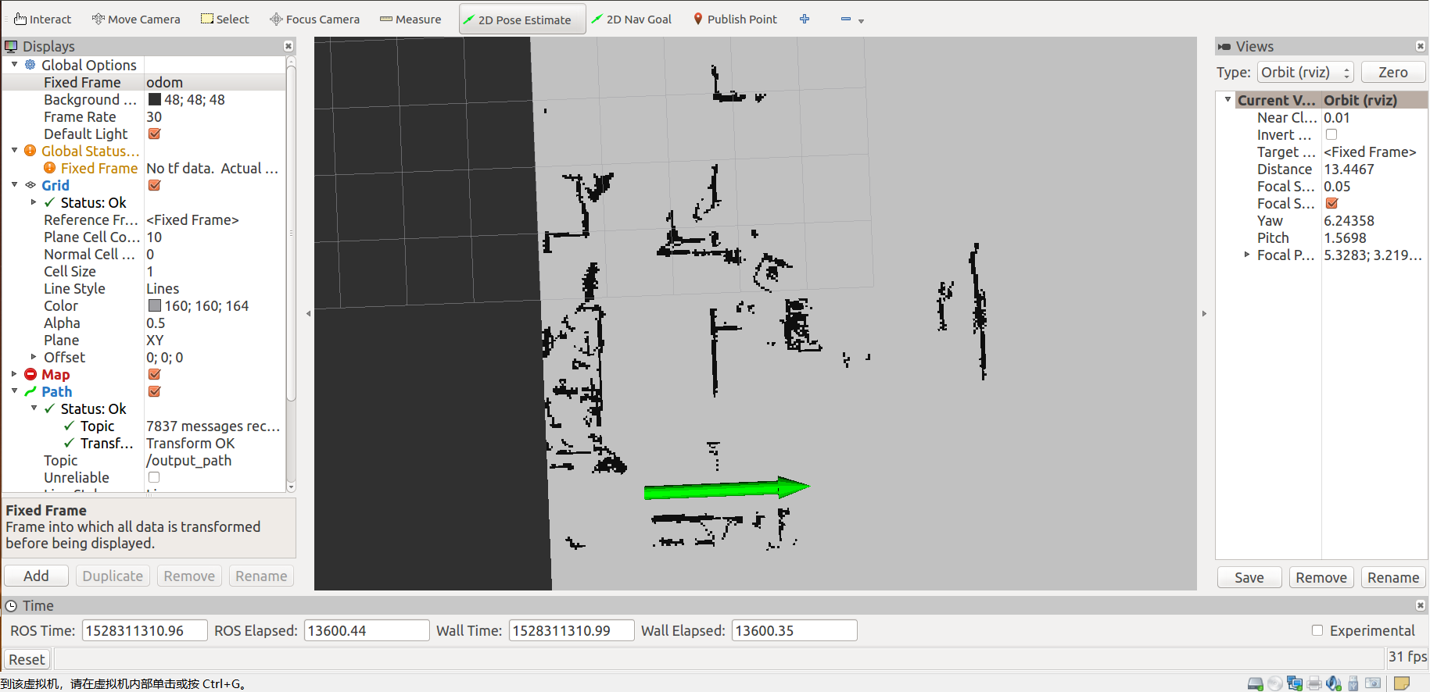
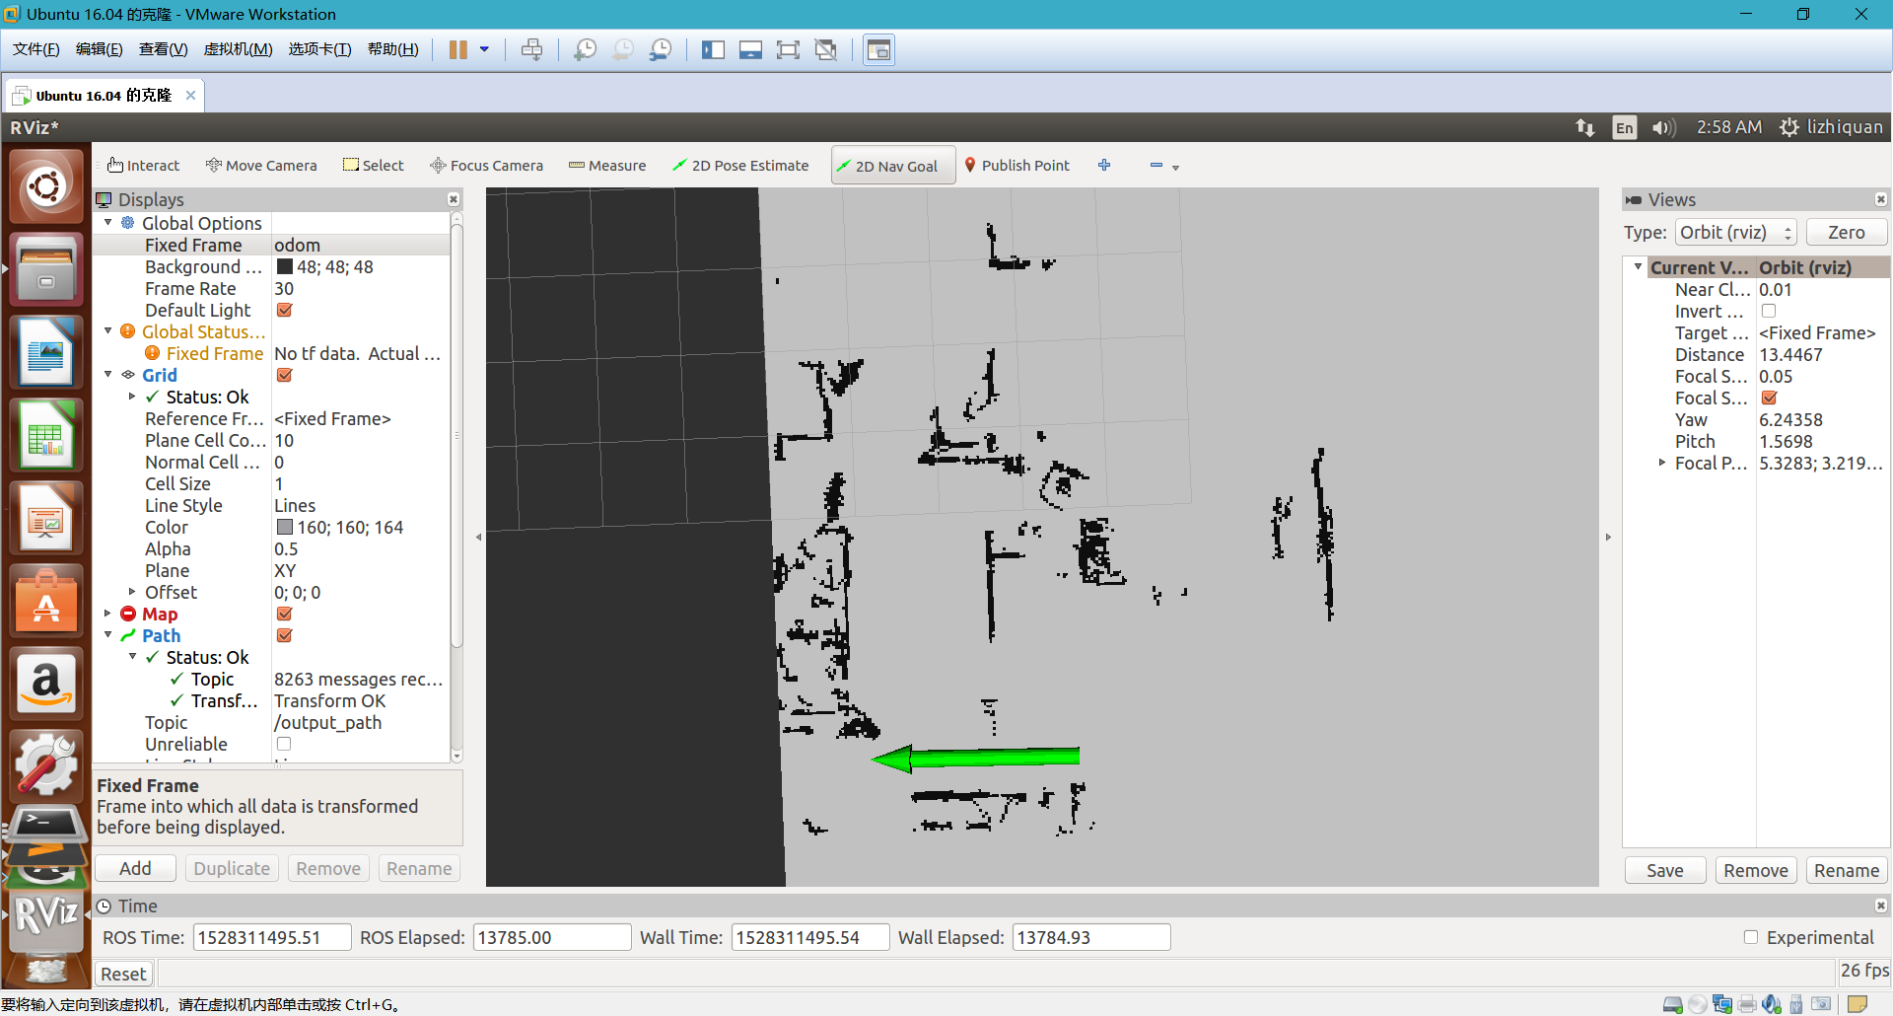
设置起点终点
使用2D Pose Estimate、2D Nav Goal设置起点、终点，调用监听器进行监听、接收起点、终点的消息。

Slide 4
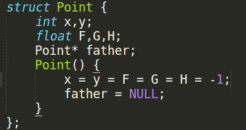
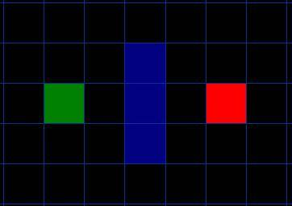
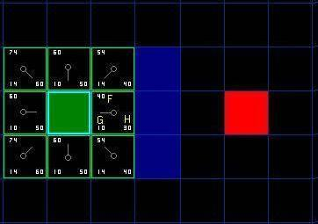
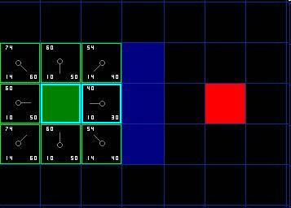
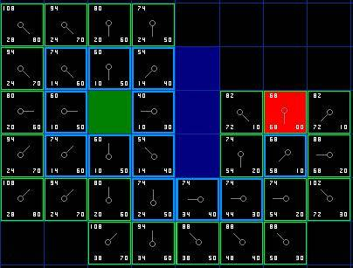
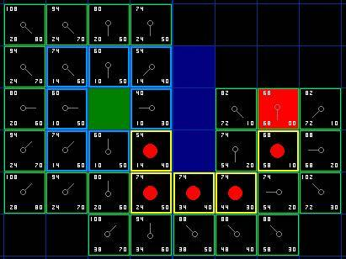
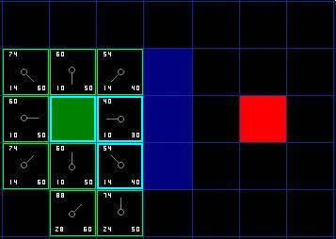
A*算法

Slide 5
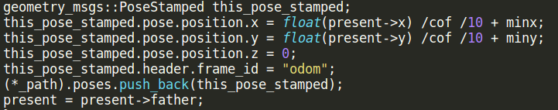
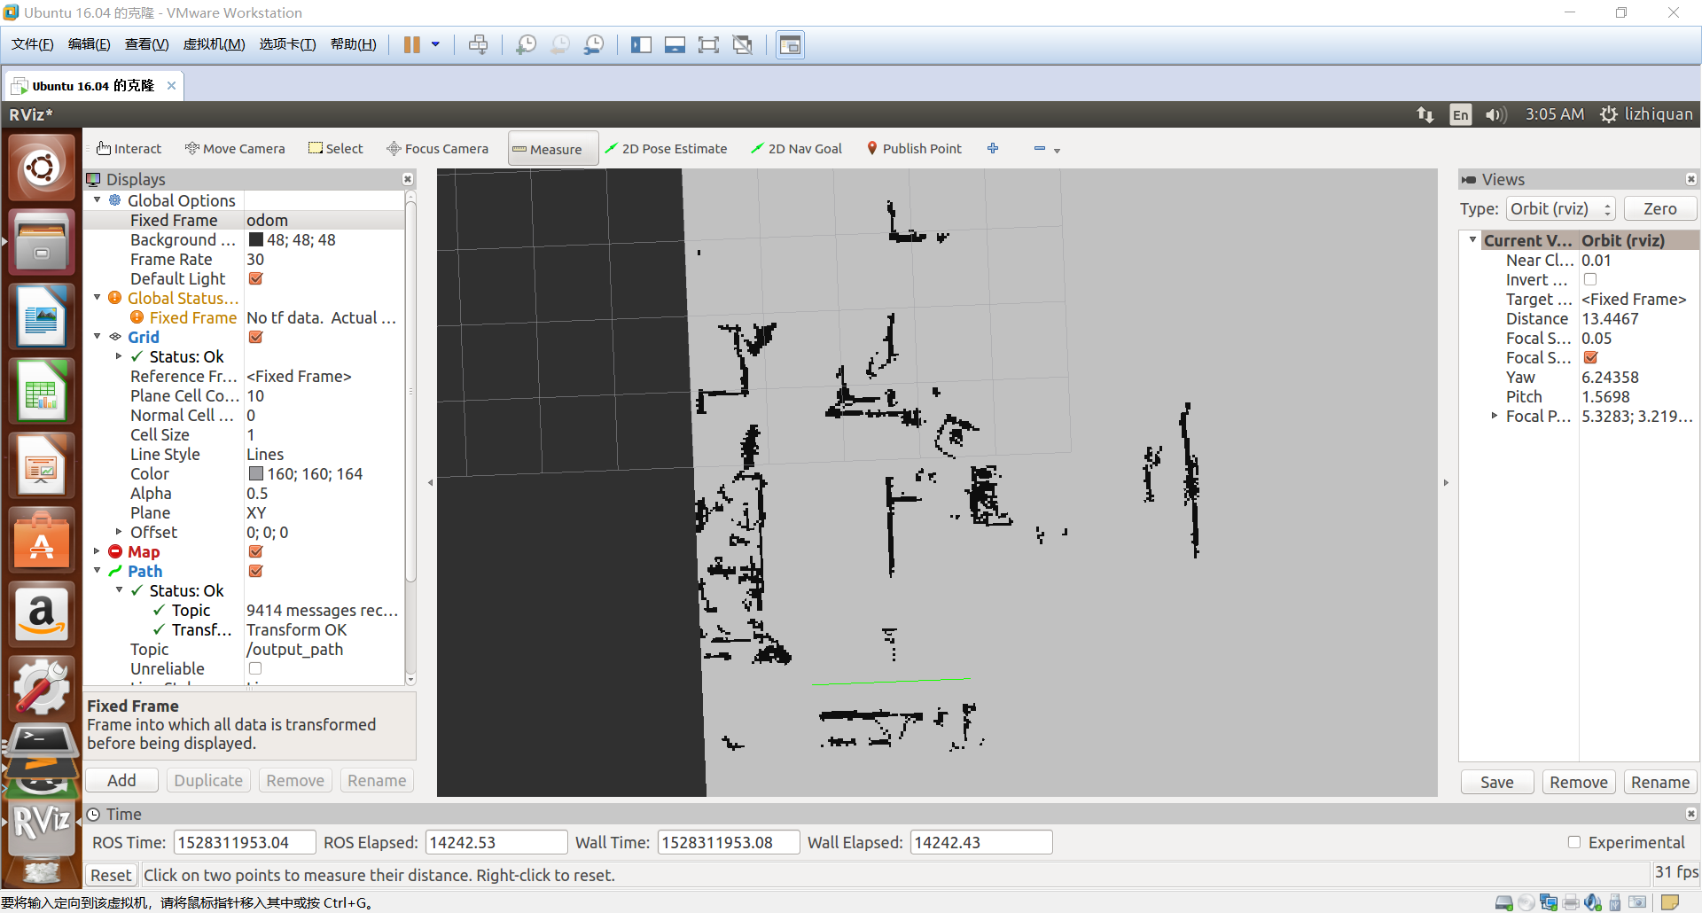
显示路径

Slide 6
待改进事项
当地图分辨率较大时，算法中含有的信息量比较巨大，导致算法的效率较为低下，无法做到实时出现结果。
暂时只考虑到了上下左右移动的情况，还应当将斜走向加入到考虑的范畴。
没有尝试Dijkstra算法，有可能会有更优秀的表现。

Slide 7
下周目标
尝试对A*算法进行优化，减少算法消耗的时间。
尝试Dijkstra算法，将其与A*算法进行比较，比较二者的优劣。

